Slide 1
Section4 Project [Deep learning] 이미지를 통한 성별 및 나이예측
발표자 : 김민상

Slide 2
선정 배경
모델의 학습을 통해 이미지의 정확한 예측
다양한 성별, 인종, 나이를 가진 이미지 데이터사용
목표
성별 및 나이 예측에 있어 정확한 모델
목차
데이터
모델링
모델적용
결론

Slide 3

1. 데이터
> age 나이 > ethnicity 인종 > gender 성별 > img_name 이미지 명 > pixels 이미지

Slide 4
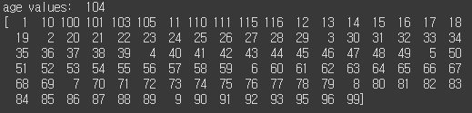
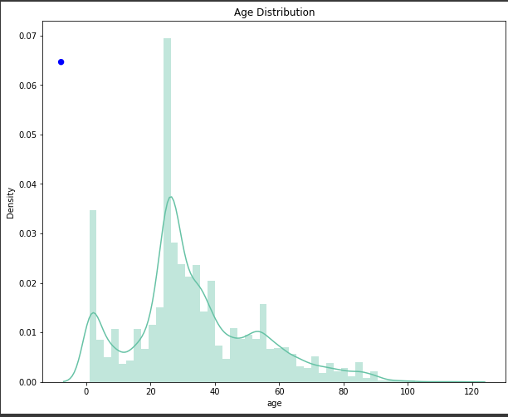
1. 데이터
나이
104가지
1~116세

Slide 5
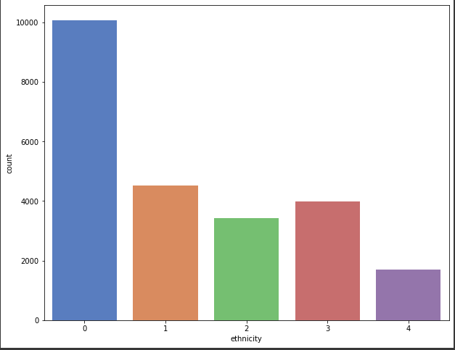
1. 데이터
인종
0 : White
1 : Black
2 : Asian
3 : Indian
4 : Hispanic

Slide 6
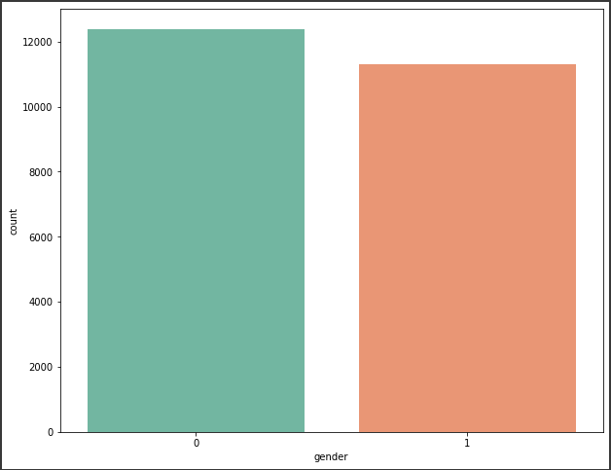
1. 데이터
성별
남, 여

Slide 7
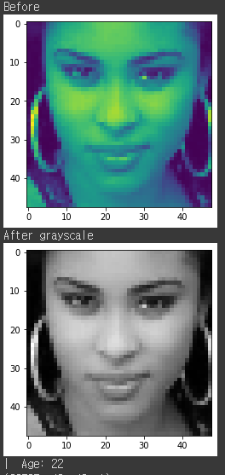
1. 데이터
이미지 사이즈 수정
48,48
Rgb2gray를 통해 gray로 변경

Slide 8
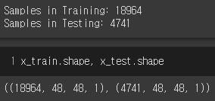
1. 데이터
Train/Test 세트 분류
Train 80%, Test 20%
X_train (18964, 48, 48, 1)
X_test (4741, 48, 48, 1)

Slide 9
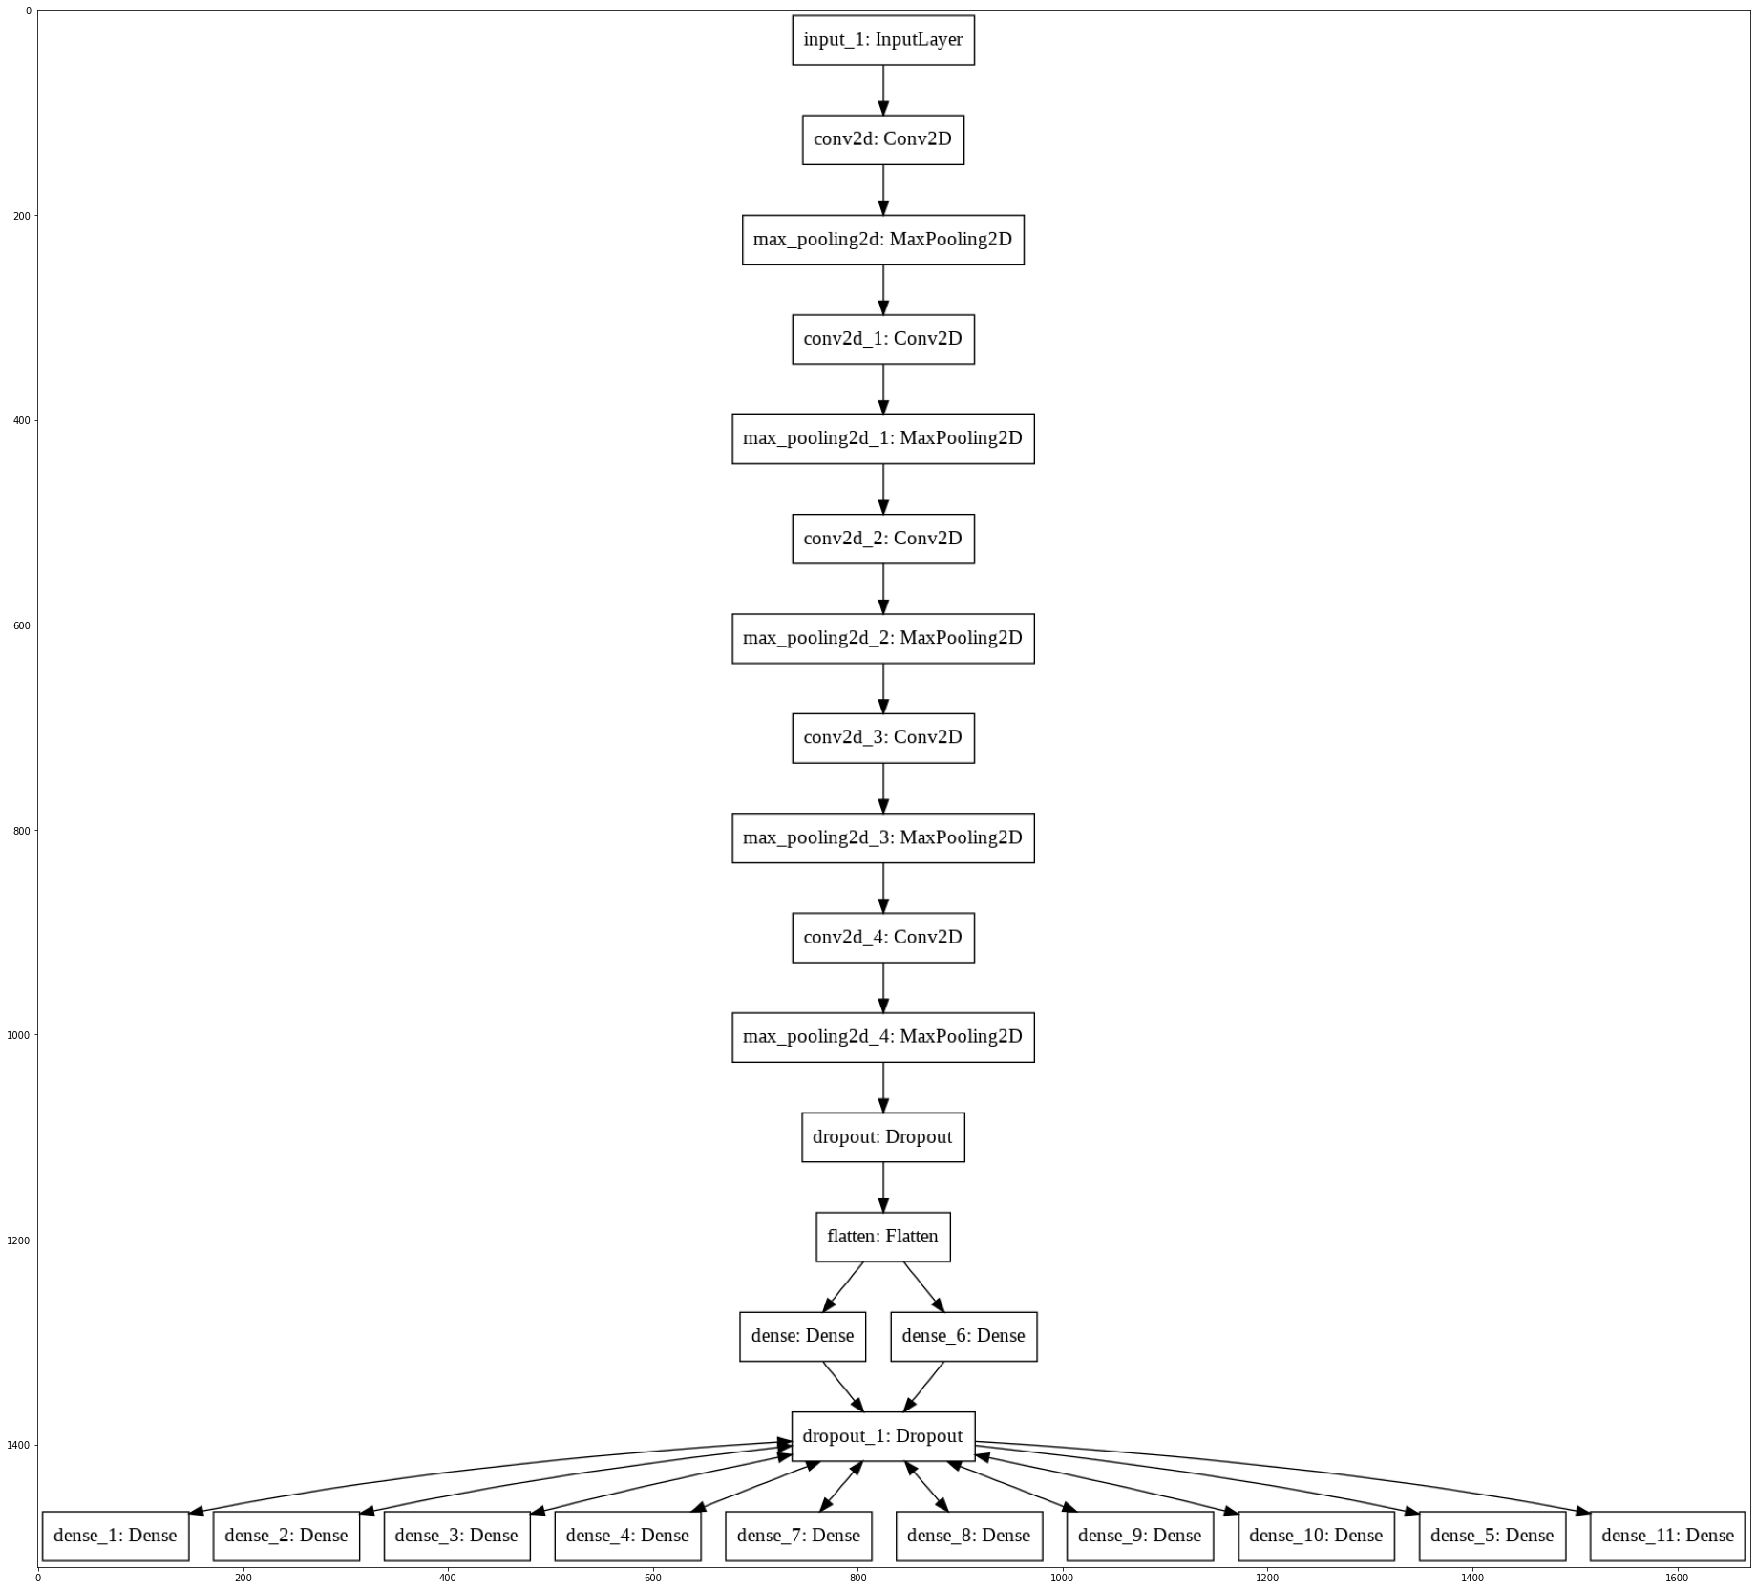
2. 모델링

Slide 10
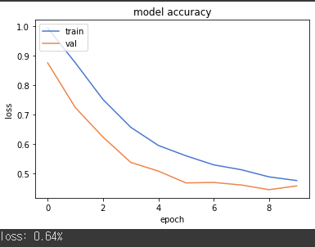
2. 모델링
모델 전체
평균손실률 : 0.64%

Slide 11
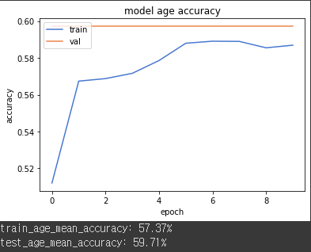
2. 모델링
나이 기준 모델
평균정확도 :
Train set : 57.37%
test set : 59.71%

Slide 12
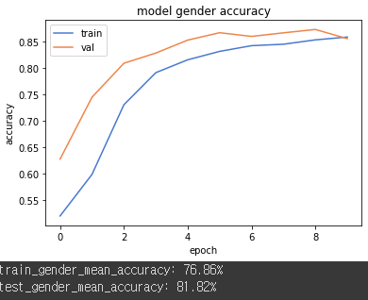
2. 모델링
성별 기준 모델
평균정확도 :
Train set : 76.86%
test set : 81.82%

Slide 13
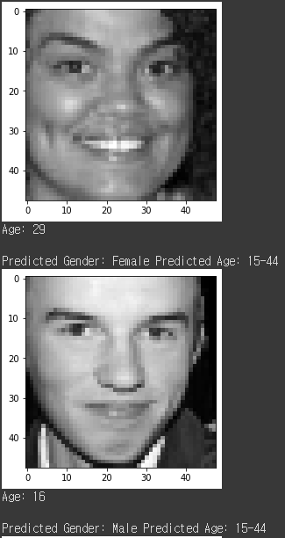
3. 모델 적용
정확히 예측 된 경우
성별과 나이 모두 예측

Slide 14
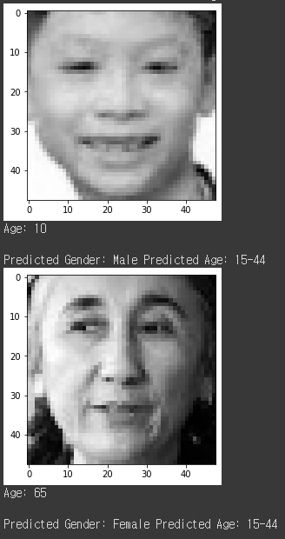
3. 모델 적용
정확히 예측 되지 못한 경우
성별은 예측하였지만
나이는 예측하지 못함

Slide 15
4. 결론 및 부족한 점
정확도-> 나이 : 58% / 성별 : 80%
데이터 변경으로 인한 많은 시간투자 불가
정확한 전처리 및 모델의 설계 필요
능력부족

Slide 16
감사합니다.

